Slide 1
Integrales Inmediatas

Slide 2
objetivos
Reconocer intuitivamente la forma de resolución de una integral por medio de las formas:
Integral Potencial
Integral Exponencial
Integral Logarítmica
Integral Función Seno, Coseno,…..
Integral Función inversas: Arco tangente,…

Slide 3
Conocimientos Previos
Derivadas
Antiderivadas
Formulas de Integrales
Productos Notables
Racionalización
Factorización
Simplificación Algebraica
Trigonometría

Slide 4





Ejemplo 1
$\int{\frac{sen x\left(x^{2}+4\right)−4xsenx}{\left(x−2\right)senx}dx}$=
Lo primero que hacemos es factorizar y simplificar
$$\int{(x−2)dx}$$
=$\int{\frac{senx(x^{2}−4x+4)}{\left(x−2\right)senx}dx= }$
$\int{\frac{{(x−2)}^{2} senx}{\left(x−2\right)senx}dx}$ =
Aplicamos la regla de integración de función Potencial y propiedades de integracion
$\int{xdx}$ -2$\int{dx}$ = $x^{2}−2x+C$

Slide 5





Ejemplo 2
$\int{\frac{e^{x}\left(x^{2}−3\right)−e^{x}}{(x^{2}−4)}dx}$=
Lo primero que hacemos es factorizar y simplificar parece integración de Funcion Exponencial
$$\int{e^{x}dx}$$
=$\int{\frac{e^{x}(x^{2}−3−1)}{x^{2}−4}dx= }$
$\int{\frac{e^{x}(x^{2}−4)}{{(x}^{2}−4)}dx}$ =
Aplicamos la regla de integración de función Exponencial
$\int{e^{x}dx}$ = $e^{x}$ + C

Slide 6





Ejemplo 3
$\int{\frac{x−5}{2\sqrt{x−5}}dx}$=
Se puede ver que es una integración de función Potencial, se racionaliza, después se expresa como función potencial racional y usando propiedades de la integral
$$\frac{1}{2}\int{\sqrt{x−5 }}dx$$
=$\int{\frac{(x−5)\sqrt{x−5}}{2(x−5)}dx= }$
=$\frac{1}{2}\int{({x−5)}^{\frac{1}{2}} dx= }$
Aplicamos la regla de integración de función Potencial
=$\frac{1}{2}$ $\frac{2}{3}$ $({x−5) }^{\frac{3}{2}} +C$ =
$\frac{1}{3}$ $\sqrt{{(x−5)}^{3}}$ $+C$

Slide 7



EJEMPLO 4
$\int{\frac{dx}{2x^{2}+3}}$
Busquemos en la tabla a que se parece lo mas parecido es una arcotangente
$\int{\frac{dx}{2x^{2}+3}=}$ $\int{\frac{\frac{1}{3}dx}{\frac{2}{3}x^{2}+\frac{3}{3}}=}\int{\frac{\frac{1}{3}dx}{{\left(\sqrt{\frac{2}{3}}x\right)}^{2}+1}=\frac{1}{3}\frac{3}{\sqrt{6}}\int{\frac{\frac{\sqrt{6}}{3}dx}{{\left(\frac{\sqrt{6}}{3}x\right)}^{2}+1}=}}$
Ahora si tiene la forma de la arco tangente
$\int{\frac{dx}{2x^{2}+3}=}$ $\frac{1}{\sqrt{6}}$arctg$\frac{\sqrt{6}}{3}x$ $+C$

Slide 8


Ejemplo 5
$\int{{tg}^{5}}$x$\sec^{2}xdx=Analizamos$
$\int{{tg}^{5}}$x$\sec^{2}xdx=es una integracion polinomica$
$\int{{tg}^{5}}$x$\sec^{2}xdx$= $\frac{1}{6}{tg}^{6}$ x $+C$

Slide 9




Ejemplo 6
$\int{\frac{x^{2}}{x^{2}+3}dx}$ = Podemos dividir los polinomios
Pero apliquemos un artificio es mas rápido cuando tienen el mismo grado de polinomio
$$\int{\frac{x^{2}}{x^{2}+3}dx=}$$
$$\int{\frac{x^{2}+3 −3}{x^{2}+3}dx=}$$
$$Separamos\int{\frac{x^{2}+3}{x^{2}+3}dx−\int{\frac{3}{x^{2}+3}dx}=}$$

Slide 10




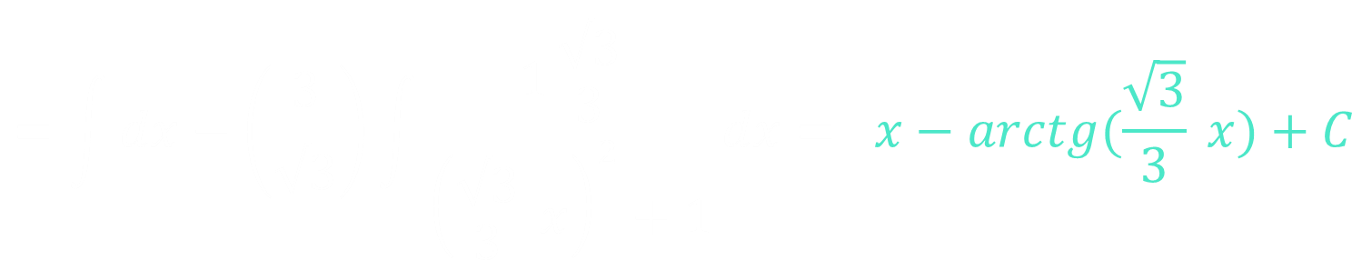
Ejemplo 6
$$\int{\frac{x^{2}}{x^{2}+3}dx=}$$
$$\int{\frac{x^{2}+3}{x^{2}+3}dx−\int{\frac{3}{x^{2}+3}dx}=\int{dx−\int{\frac{\frac{3}{3}}{\frac{x^{2}}{3}+\frac{3}{3}}dx}= }}$$
$$\int{dx−\int{\frac{1\frac{\sqrt{3}}{3}(\frac{3}{\sqrt{3}})}{{(\frac{\sqrt{3}}{3} x)}^{2}+1}dx}= }$$
$$=\int{dx−\int{\frac{1}{\frac{x^{2}}{3}+1}dx}=}$$
$$=\int{dx−\left(\frac{3}{\sqrt{3}}\right)\int{\frac{1\frac{\sqrt{3}}{3}}{{\left(\frac{\sqrt{3}}{3} x\right)}^{2}+1}dx}= x−arctg(\frac{\sqrt{3}}{3} x)+C}$$

Slide 11

Ejercicios para resolver
$\int{\frac{x}{x+5}}dx$
$\int{5^{x} dx}$
$\int{(\sqrt{x^{3}}} −\frac{3}{x }+\frac{2}{{\left(x+3\right)}^{2}}−senx+4x−\frac{3}{x^{2}}+5)dx$
$\int{\frac{{3e^{x } (1+e}^{x)}}{e^{x}}}$ dx
$\int{\frac{dx}{{2x}^{2}+4}}$

